Slide 1
Керамика Скопина «Огонь, мерцающий в сосуде»

Slide 2
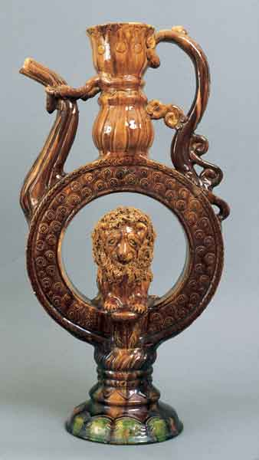
Центр русской керамики город Скопин славился своими изделиями с XIX века

Slide 3
Мастера древнего промысла поражают воображение буйством безграничной фантазии, умелым владением материала, смелостью и оригинальностью художественных замыслов.
Скопинская керамика представлена более чем в 40 музеях страны в т.ч: в Музее керамики (Москов.обл.), в Историческом музее (г.Москва), в Русском и Этнографическом музеях (г. С-Петербург).

Slide 4
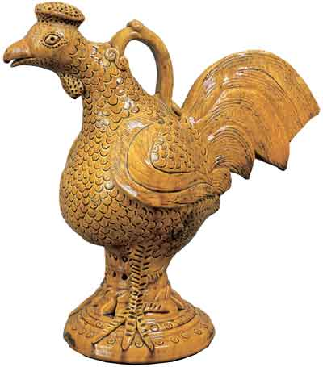
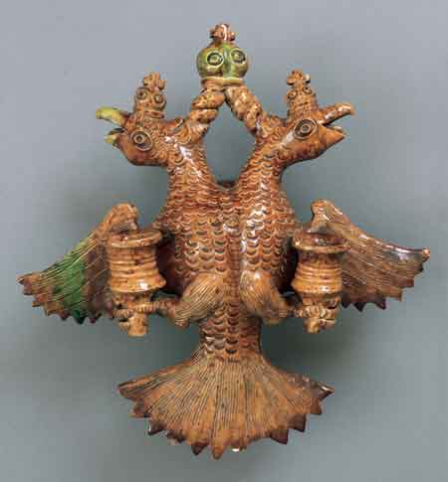

Slide 5
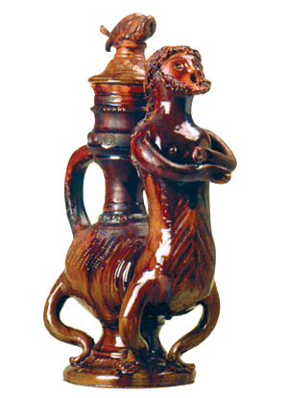
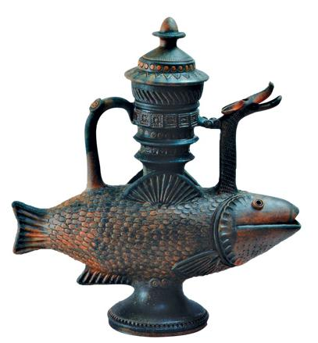

Slide 6
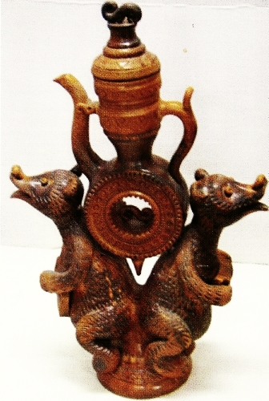
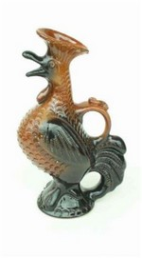

Slide 7
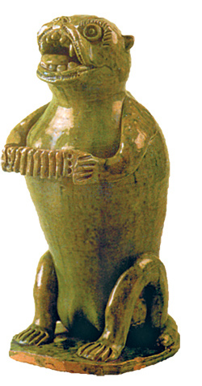
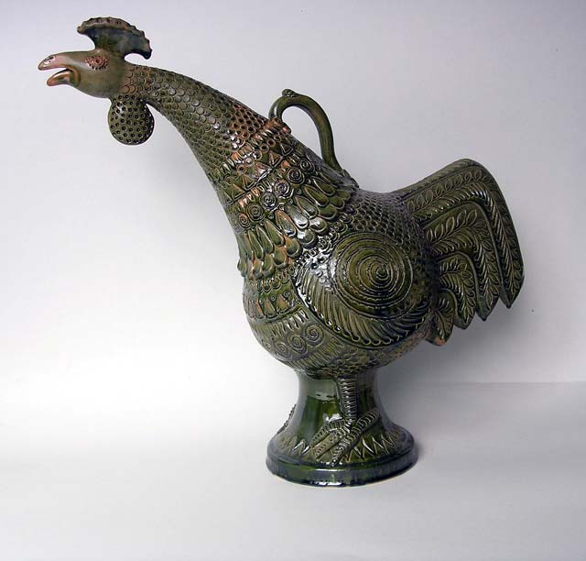

Slide 8
